Slide 1

MATERIAL
Abdi dewa maha rupawan (05111840000003)
Geizka wahyu Fahriza (05111840000062)
Imam rafii’ al-dzakwan (05111840000067)
Emmanuel maximus yohanes (05111840000102)

Slide 2
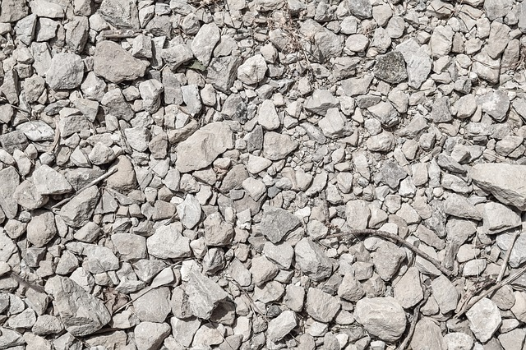
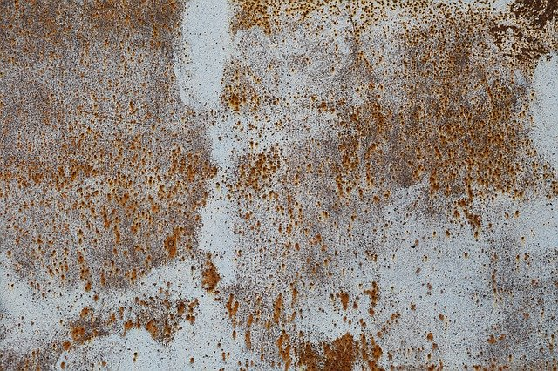
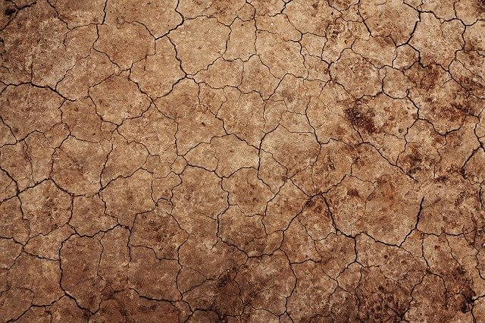
Apa itu material?
Objek material merepresentasikan permukaan geometri yang akan digambar.

Slide 3
Blending dan color buffer
Blending adalah saat output dari fragment color dan color buffer digabung. Teknik blending yang disupport oleh Three Js ada 6. Yaitu :
NoBlending
NormalBlending
AdditiveBlending
SubtractiveBlending
MultiplyBlending
CustomBlending

Slide 4
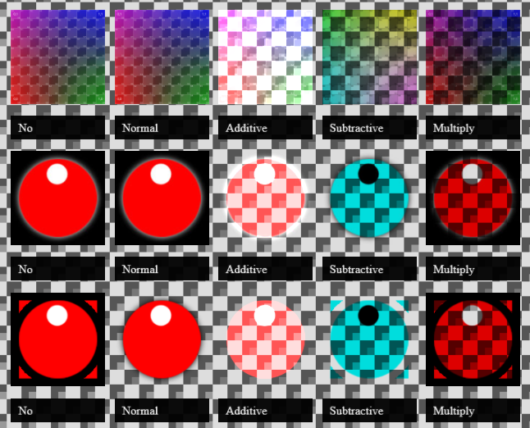
Contoh Blending

Slide 5
Depth buffer
Depth buffer adalah buffer yang berfungsi untuk mengetahui objek apa yang dirender berdasarkan jarak dari kamera. Semakin jauh dari kamera semakin besar nilai depth buffer. Untuk setiap pixel akan ada depth test, jika fungsi depth test mengembalikan true maka pixel akan dirender. Three js mendukung 7 fungsi depth, yaitu :
NeverDepth
AlwaysDepth
LessDepth
LessEqualDepth
GreaterEqualDepth
GreaterDepth
NotEqualDepth

Slide 6
Stencil buffer
Stencil buffer adalah buffer utility yang bisa dikostumisasi semau kita. Tidak seperti color buffer atau depth buffer, stencil buffer tidak akan terlihat langsung effectnya. Untuk setiap pixel akan menyimpan 1 byte jadi dapat menyimpan angka dari 0 sampai 255. Setiap material akan mempunyai properti stencil berikut
Properti | Tipe | Fungsi
stencilWrite | Boolean | Menulis ke stencil buffer atau tidak
stencilRef | Int | Nilai stencil material
stencilWriteMask | Int | Mask bit saat ditulis
stencilFuncMask | Int | Mask bit saat compare
stencilFunc | Int (Fungsi Compare) | Fungsi compare stencil

Slide 7
Stencil buffer
Properti | Tipe | Fungsi
stencilFail | Int (Fungsi Operasi) | Fungsi yang akan dieksekusi jika stencilCompare return false
stencilZFail | Int (Fungsi Operasi) | NilaFungsi yang akan dieksekusi jika stencilCompare return false dan depthTest false
stencilZPass | Int (Fungsi Operasi) | Fungsi yang akan dieksekusi jika stencilCompare return false dan depthTest true

Slide 8
Fungsi compare stencil
NeverStencilFunc
LessStencilFunc
EqualStencilFunc
LessEqualStencilFunc
GreaterStencilFunc
NotEqualStencilFunc
GreaterEqualStencilFunc
AlwaysStencilFunc

Slide 9
Fungsi operasi stencil
ZeroStencilOp
KeepStencilOp
ReplaceStencilOp
IncrementStencilOp
DecrementStencilOp
IncrementWrapStencilOp
DecrementWrapStencilOp
InvertStencilOp

Slide 10
Properti material
Properti | Fungsi
alphaTest : Float | Batas alpha untuk di-render
blendDst : Integer
blendDstAlpha : Integer
blendEquation : Integer
blendEquationAlpha : Integer
blending : Blending
blendSrc : Integer
blendSrcAlpha : Integer
clipIntersection : Boolean

Slide 11
Properti material
Properti | Fungsi
clippingPlanes : Array
clipShadows : Boolean
colorWrite : Boolean
defines : Object
depthFunc : Integer
depthTest : Boolean
depthWrite : Boolean
stencilWrite : Boolean
stencilWriteMask : Integer

Slide 12
Properti material
Properti | Fungsi
stencilFunc : Integer
stencilRef : Integer
stencilFuncMask : Integer
stencilFail : Integer
stencilZFail : Integer
stencilZPass : Integer
flatShading : Boolean
fog : Boolean
opacity : Float

Slide 13
Jenis jenis material
MeshBasicMaterial
MeshNormalMaterial
MeshLambertMaterial
MeshPhongMaterial
MeshStandardMaterial
LineBasicMaterial
MeshDepthMaterial
LineDashedMaterial
PointsMaterial
SpriteMaterial

